Slide 1
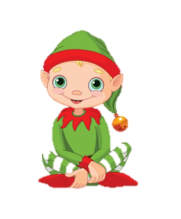
Tavaszváró
Iskolaelőkészítő foglalkozás
Készítette: Veréb Judit

Slide 2
Sarkady Sándor: Tavaszváró
Fuss el, Február, Süss fel, Napsugár; Szellő kerekedj, Langyos eső, megeredj, Árpa, Búza, Kukorica Cseperedj!

Slide 3
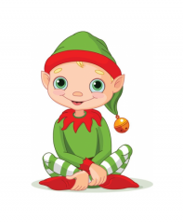
Kedves Gyerekek!
Biztosan Ti is nagyon várjátok már, hogy vége legyen a télnek és élvezhessük a szép tavaszi időt.
Egy olyan mesét hoztam Nektek, amelyben egy tavaszi virág is szerepel.
Figyelmesen hallgassátok a mesét és oldjátok meg a feladatokat!
Jó szórakozást és jó munkát kívánok!
☺

Slide 4
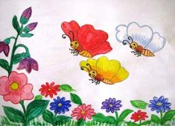
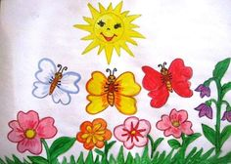
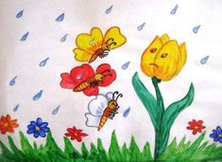
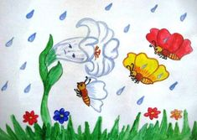
Hallgassátok meg a mesét!

Slide 5
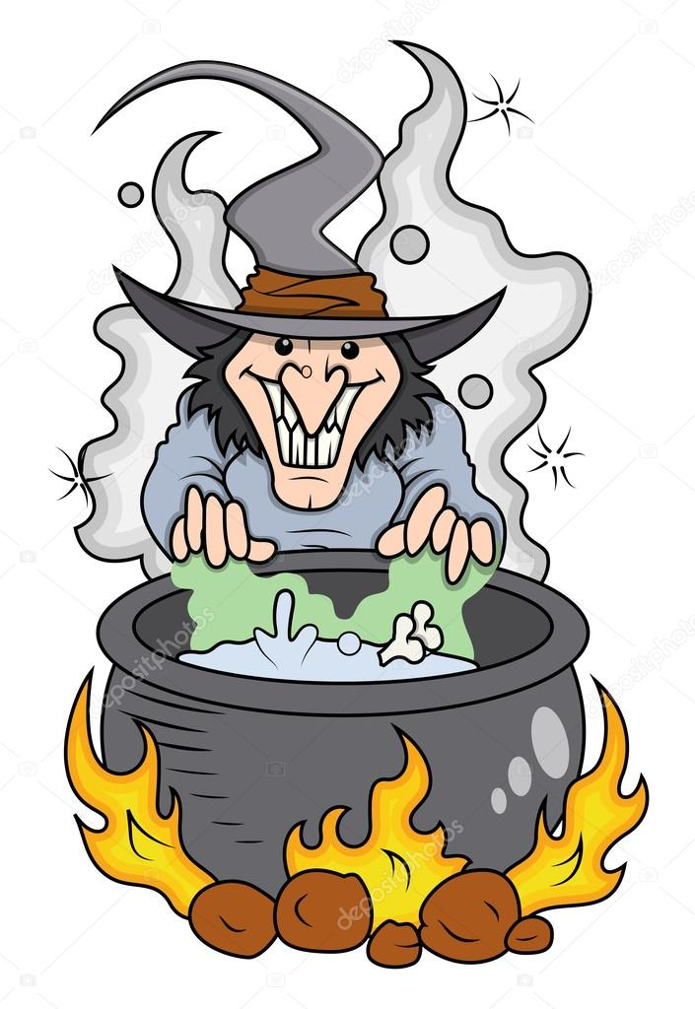
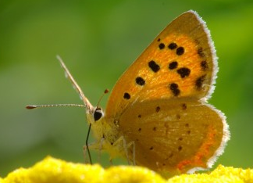
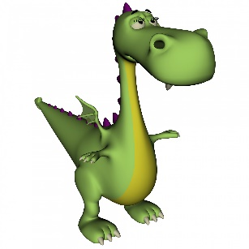
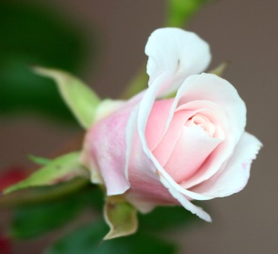
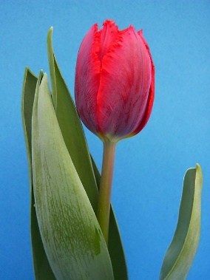
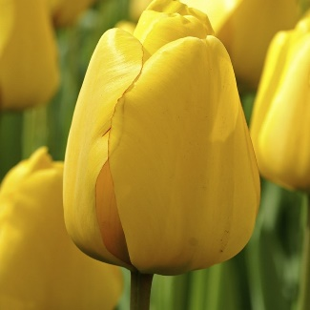
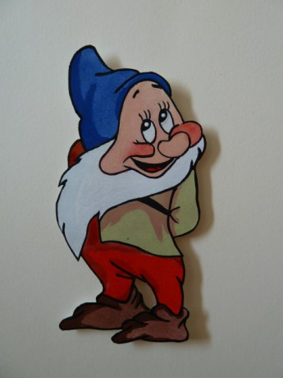
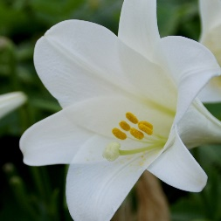
Emlékszel még, kik szerepeltek a mesében?
Kattints azokra a képekre, amelyek olyan szereplőt ábrázolnak, akiről nem hallottál a mesében! Ha jól dolgoztál, csak a mese szereplői maradnak itt.

Slide 6
Nem jó! Próbáld újra!

Slide 7
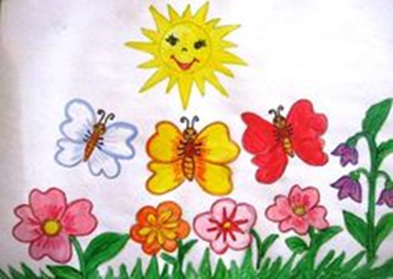
Emlékszel még, hogy kezdődött a mese? Kattints abban a sorrendben a képekre, ahogyan a mesében következtek egymás után! Melyik az első?

Slide 8
Mi történt ezután? Melyik a második?

Slide 9
Hogyan folytatódott? Melyik a harmadik?

Slide 10
Gratulálok! Sikerült jó sorrendbe helyezned az eseményeket!

Slide 11
Nem jó! Próbáld újra!

Slide 12
Memória
A mese szereplői elbújtak. Kattints Csata manóra, segíts neki megkeresni és párosítani a képeket! Jó játékot! ☺

Slide 13
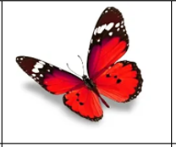
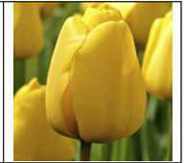
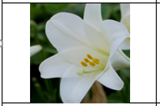
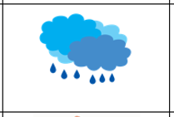
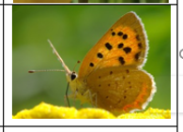
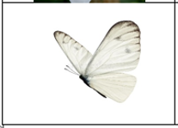
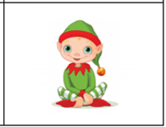
Nézd meg jól a táblázatot!
Keresd meg Csata Manót! Mi van kettővel fölötte?
Kattints a képre, majd a piros körvonalra!

Slide 14
Nem jó! Próbáld újra!

Slide 15
Nézd meg jól a táblázatot!
Mit látsz a napocskától jobbra?
Kattints a képre, majd a piros körvonalra!

Slide 16
Nem jó! Próbáld újra!

Slide 17
Nézd meg jól a táblázatot!
Mi van a sárga pillangótól balra?
Kattints a képre, majd a piros körvonalra!

Slide 18
Nem jó! Próbáld újra!

Slide 19
Nézd meg jól a táblázatot!
Sorold fel, milyen dolgok vannak az alsó sorban!
Kattints a képre, majd az utolsó nagy piros körvonalra!

Slide 20
Nem jó! Próbáld újra!

Slide 21
Nézd meg jól a táblázatot!
Mi található a piros pillangó alatt kettővel?
Kattints a képre, majd a piros körvonalra!

Slide 22
Nem jó! Próbáld újra!

Slide 23
Ha szívesen meghallgatnátok, megnéznétek a mesét újra, akkor kattintsatok Csata manóra! A szemfülesek felfedezhetnek eltéréseket a két mese között. ☺
Bízom benne, hogy jól éreztétek magatokat a feladatok megoldása során. Csata manóval szeretettel várunk szeptemberben!
Judit néni

Slide 24
Hivatkozás
A mese hallgatása során felbukkanó képek elérése: https://zauh.deminasi.com/
A diákon szereplő képek az internetről származnak.
A memóriajáték és a diasor összeállítása saját munka.
Videó: https://www.youtube.com/watch?v=hA5XBko72qU

